Slide 1
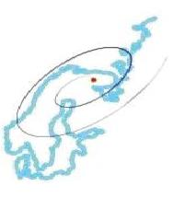
Геолог, историк, этнограф: А. Е. Ферсман в Хибинах (к 100-летию первой поездки академика на Кольский полуостров)
О. В. Змеева,
Центр гуманитарных проблем Баренц-региона – Филиал Федерального государственного бюджетного учреждения науки Федерального исследовательского центра
«Кольский научный центр Российской академии наук»

Slide 2
Начиная с XVIII века, на территории края осуществлялись исследования Петербургской академии наук, затем были Финляндская экспедиция, Мурманская научно-промысловая экспедиция и другие. Были получены топографические данные и составлены карты полуострова, заложены основы геологических изысканий, регулярно проводились океанологические исследования.
Кольский полуостров - захолустный, отдаленный, недоступный край
Важнейший результат – создание стационарной научной базы – Мурманской биологической станции. Наиболее результативными научные поиски оказались на побережьях и в районах омывающих Кольский полуостров Баренцева и Белого морей.
Это исследования Н. Я. Озерецковского, И. И. Лепехина, Н. М. Книповича, Л. Л. Брейтфуса С. В. Аверинцева, К. М. Дерюгина, Ф. П. Литке и М. Ф. Рейнеке и многих других.
Несмотря на регулярные исследования, внимание к истории, этнографии, географии и экономике, Кольский уезд воспринимался современниками как малоперспективная территория вплоть до 1920 г.

Slide 3
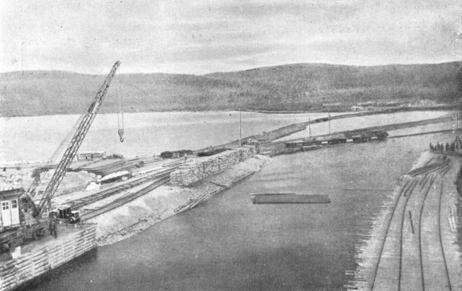
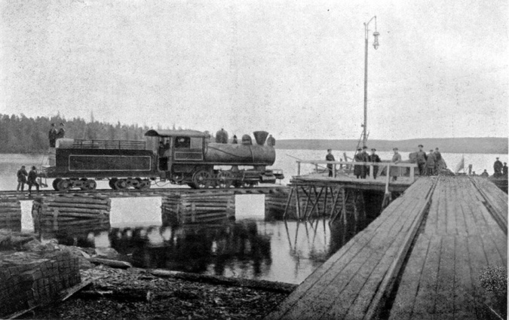
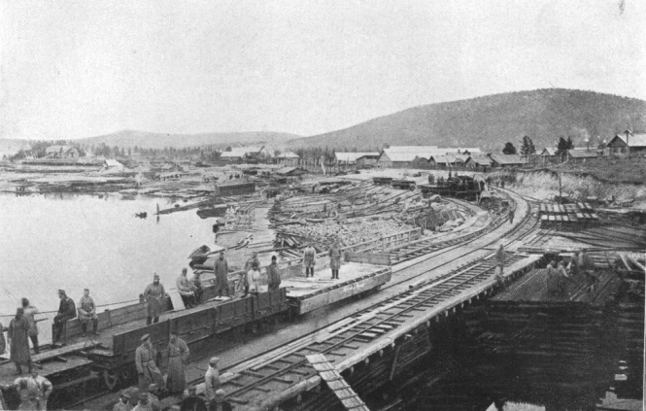
Мурманская железная дорога – «узкая лента культуры»
Введение в эксплуатацию Мурманской железной дороги имело результатом развитие новых масштабных планов:
дорога стала одним из последних законченных объектов строительства в Российской империи;
на Мурманском побережье был заложен последний в имперской истории город-порт Романов-на-Мурмане),
началось промышленное освоение Кольского полуострова, строительство новых городов в Заполярье, предприятий-«гигантов».
Основной результат железнодорожного сооружения на Кольском полуострове – строительство нового города-порта – административного центра, военно-торговых и гражданских объектов, и, конечно, привлечение в регион новых жителей. Так, население нового города Мурманска в 1920-м году насчитывало 2487 чел., а в 1926-м – уже 7001 чел..

Slide 4
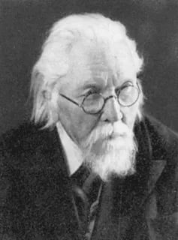
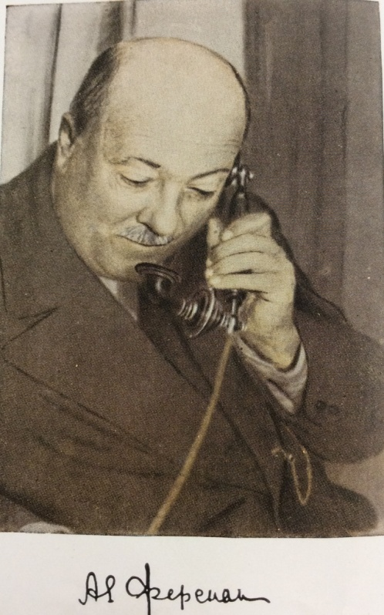
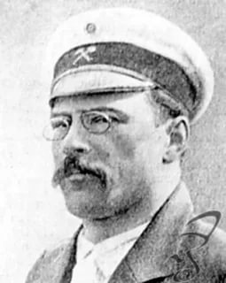
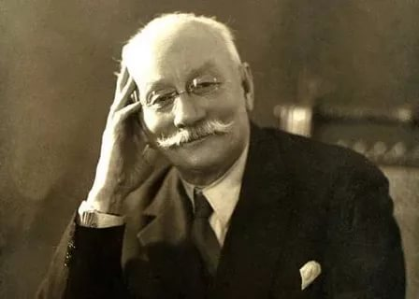
Первая поездка А. Е. Ферсмана на Кольский полуостров
В июне 1920-го года на Кольский полуостров приехала комиссия в составе президента Академии наук А. П. Карпинского, академика А. Е. Ферсмана, профессора Ю. М. Шокальского и геолога Геологического комитета А. П. Герасимова.
Цель поездки - «представить соображения о развитии производительных сил Кольско-Карельского района и решить вопрос дальнейшего использования Мурманской железной дороги» (А. А. Киселев).
На участке Кандалакша – Кола Мурманской железной дороги поезд остановился. Известно, что в связи с отсутствием топлива для паровоза вечерняя запланированная остановка поезда на станции Имандра превратилась в долгую стоянку.
Из воспоминаний А. Е. Ферсмана: «Для меня сразу же стало ясным, что Хибины – это целый новый своеобразный мир камня и что углубленное изучение природы Хибин не может не привести к крупным открытиям новых полезных ископаемых».

Slide 5
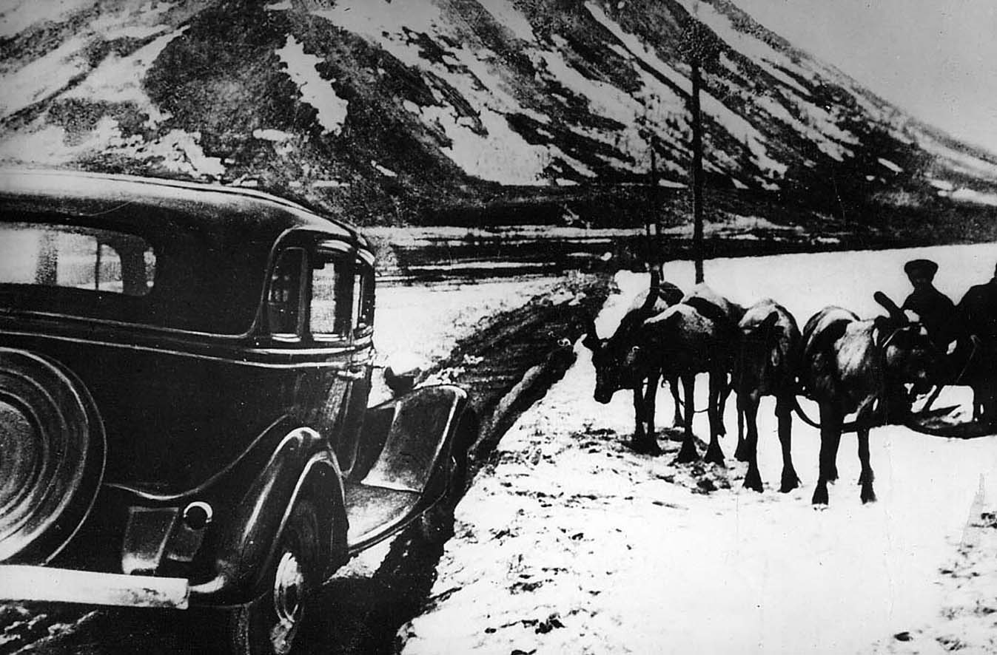
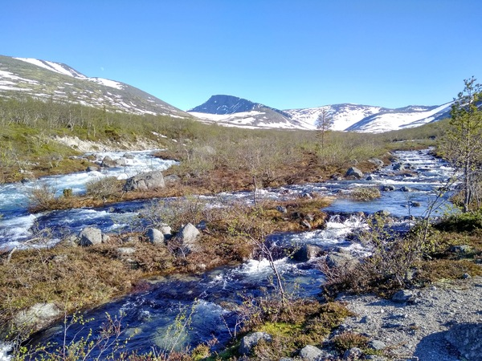
Первый хибинский маршрут – начало «Хибинской эпопеи» А. Е. Ферсмана
Воспоминания о первой поездке, точнее, случайной остановке поезда закрепляют за Александром Евгеньевичем роль первооткрывателя и символического создателя, условно первого человека, вступившего на землю: экспедиции показывали, что карты предыдущих исследователей Хибин были неправильно составлены, «там, где на наших картах нанесены низины, открывался целый новый совершенно неведомый горный мир» (Ферсман А. Е.).
Исследования Хибинских гор начинаются фактически со сказочного сюжета, а главный герой «выступает во всех функциях культурного героя: провидца, первопроходца, просветителя, имядателя и даже трикстера» (И. А. Разумова).

Slide 6
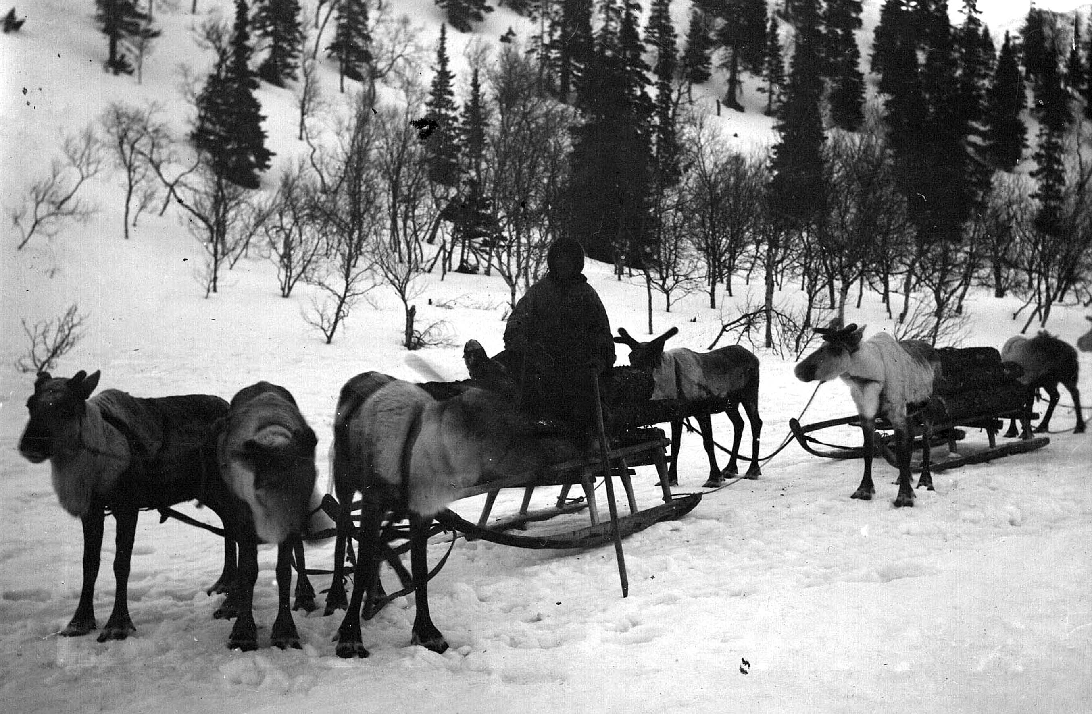
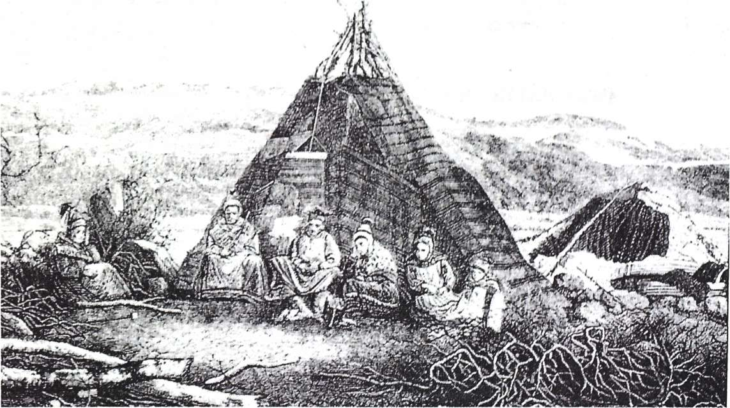
Жители Хибинского ареала – первые помощники геологов-«первопроходцев»
Мурманская губерния в 1920-е гг. считалась одной из самых малонаселенных в стране. В 1926-м г. её население составляло 23 тыс. чел.
Станция Имандра в 1920-е гг., как правило, была отправной точкой экспедиционных отрядов, направленных на работу в Хибины. Здесь не было подготовленной инфраструктуры – только линия железной дороги, небольшая железнодорожная станция, а дальше – естественный ландшафт неизведанных Хибинских гор.
В Хибинском районе постоянное население отсутствует. Исключение – немногочисленные группы коренного населения.
Контакты геологов в экспедициях – с рабочими железной дороги и отдельными группами саамов, ведущих полукочевой образ жизни.
Представители этих двух категорий – профессиональной и этнической групп – стали первыми помощниками и проводниками «первопроходцев» Хибинских тундр

Slide 7
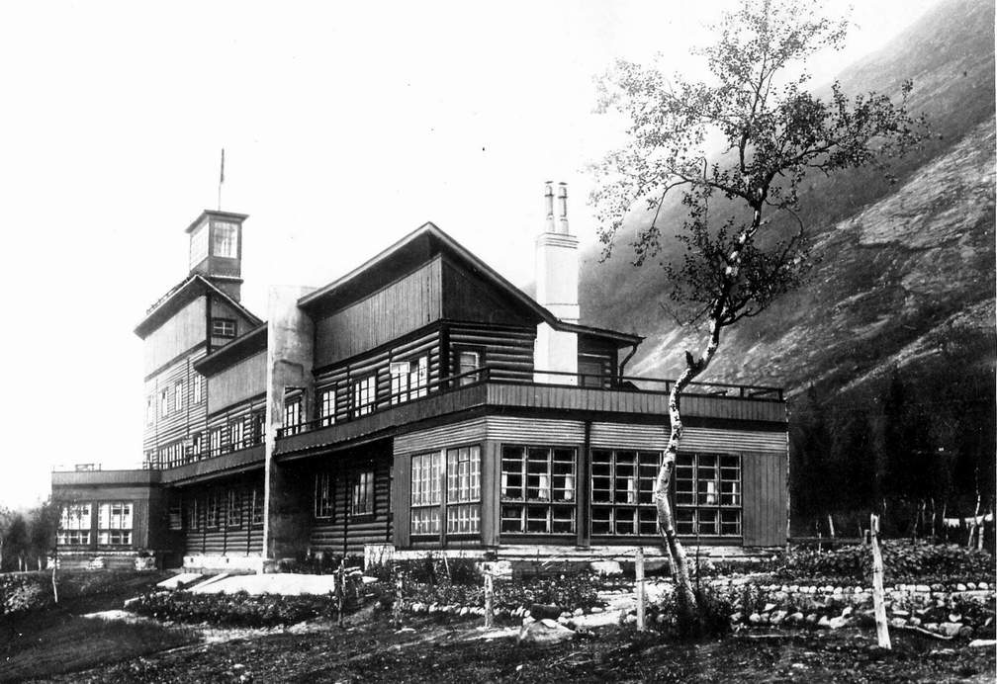
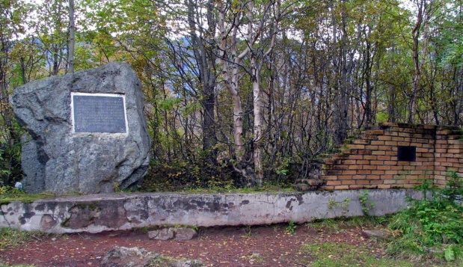
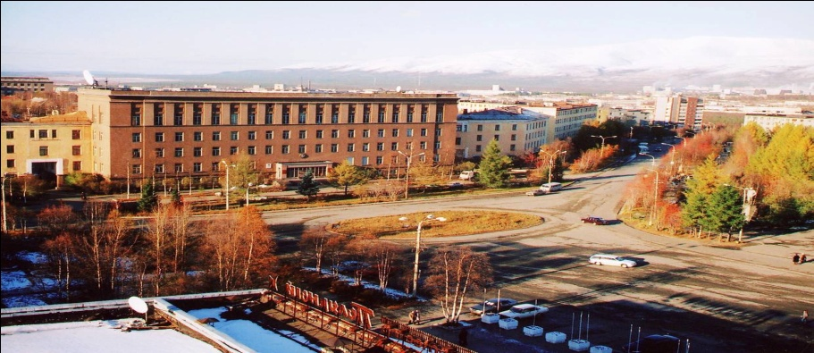
Хибинская горная станция
По инициативе А. Е. Ферсмана рядом со строящимися апатитовыми рудниками была открыта 19 июля 1930 года Хибинская горная станция АН СССР. Официально в число научных учреждений Академии наук она была включена по постановлению Общего собрания Академии 2 октября 1930 года, а 18 октября это решение было утверждено ЦИК ВС СССР. От этих трех памятных дат и ведет отсчет своей истории Кольский научный центр РАН. Академик Ферсман А.Е. был первым и бессменным руководителем станции, а затем Кольской базы АН СССР в течение 15 лет.
1920-1930-е годы – это десятилетия благополучного и успешного исследования Кольского полуострова, когда осуществлялся советский проект индустриализации и модернизации северных и отдаленных районов страны.
Если в августе 1920 года отряд А. Е. Ферсмана был единственным в Хибинах, то к концу 1920-х годов их были десятки, а к середине 1930-х – сотни. За 1920-1936 гг. на Кольском полуострове побывало 485 научных отрядов и экспедиций, изучением богатств этого края занимались, по подсчетам А. Е. Ферсмана, 62 научных учреждения.

Slide 8
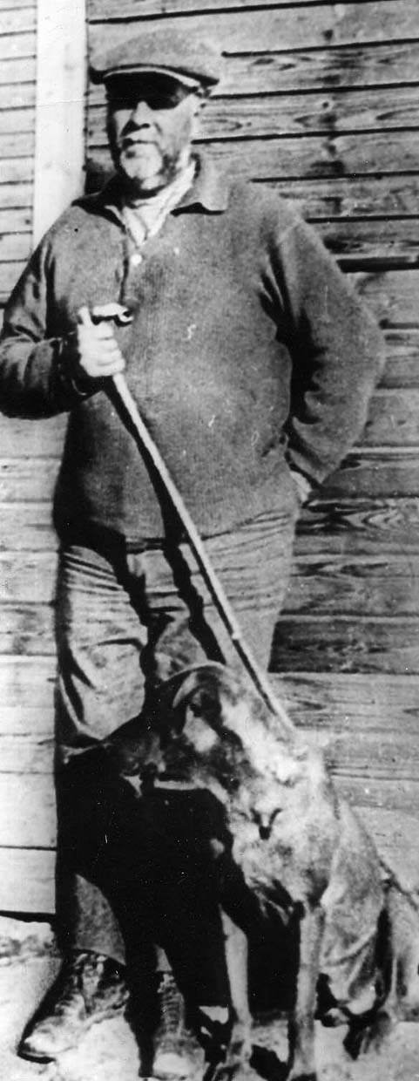
А. Е. Ферсман - великий популяризатор
Академик А. Е. Ферсман продолжает оставаться ключевая фигура региональной истории.
Общеизвестно, что он активно популяризировал геологическую науку. Более того, он считал, что освоение и изучение региона должно осуществляться не только в естественнонаучном отношении, но и в историко-культурном.
В историко-краеведческих и научно-популярных произведениях («Три года за полярным кругом…», «Занимательная минералогия», «Воспоминания о камне», «История одной тропы») А. Е. Ферсман рассказывает читателям об экспедиционных буднях геологов-«первопроходцев». Так, вместе с коллегами, академик «изобретал» наименования природных объектов, основываясь на общении с местными жителями, полевых наблюдениях и собственной фантазии.
«Олень, встреченный в долине у горы <…> Дал повод А. Е. Ферсману назвать эту долину Поачвум – Оленья долина; текущую по ней реку – Поачвумйок, а гору – Поачвумчорр» (Б. И. Кошечкин).

Slide 9
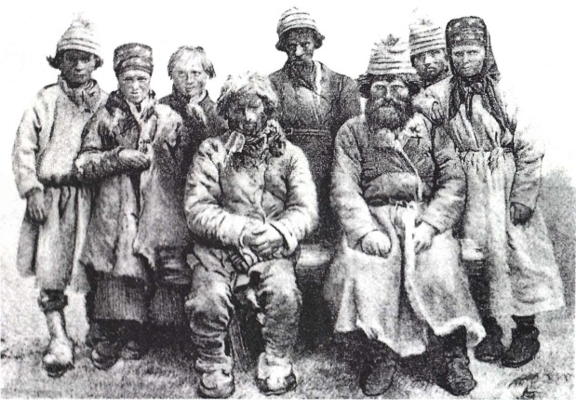
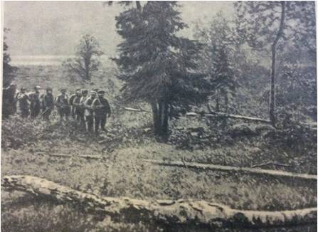
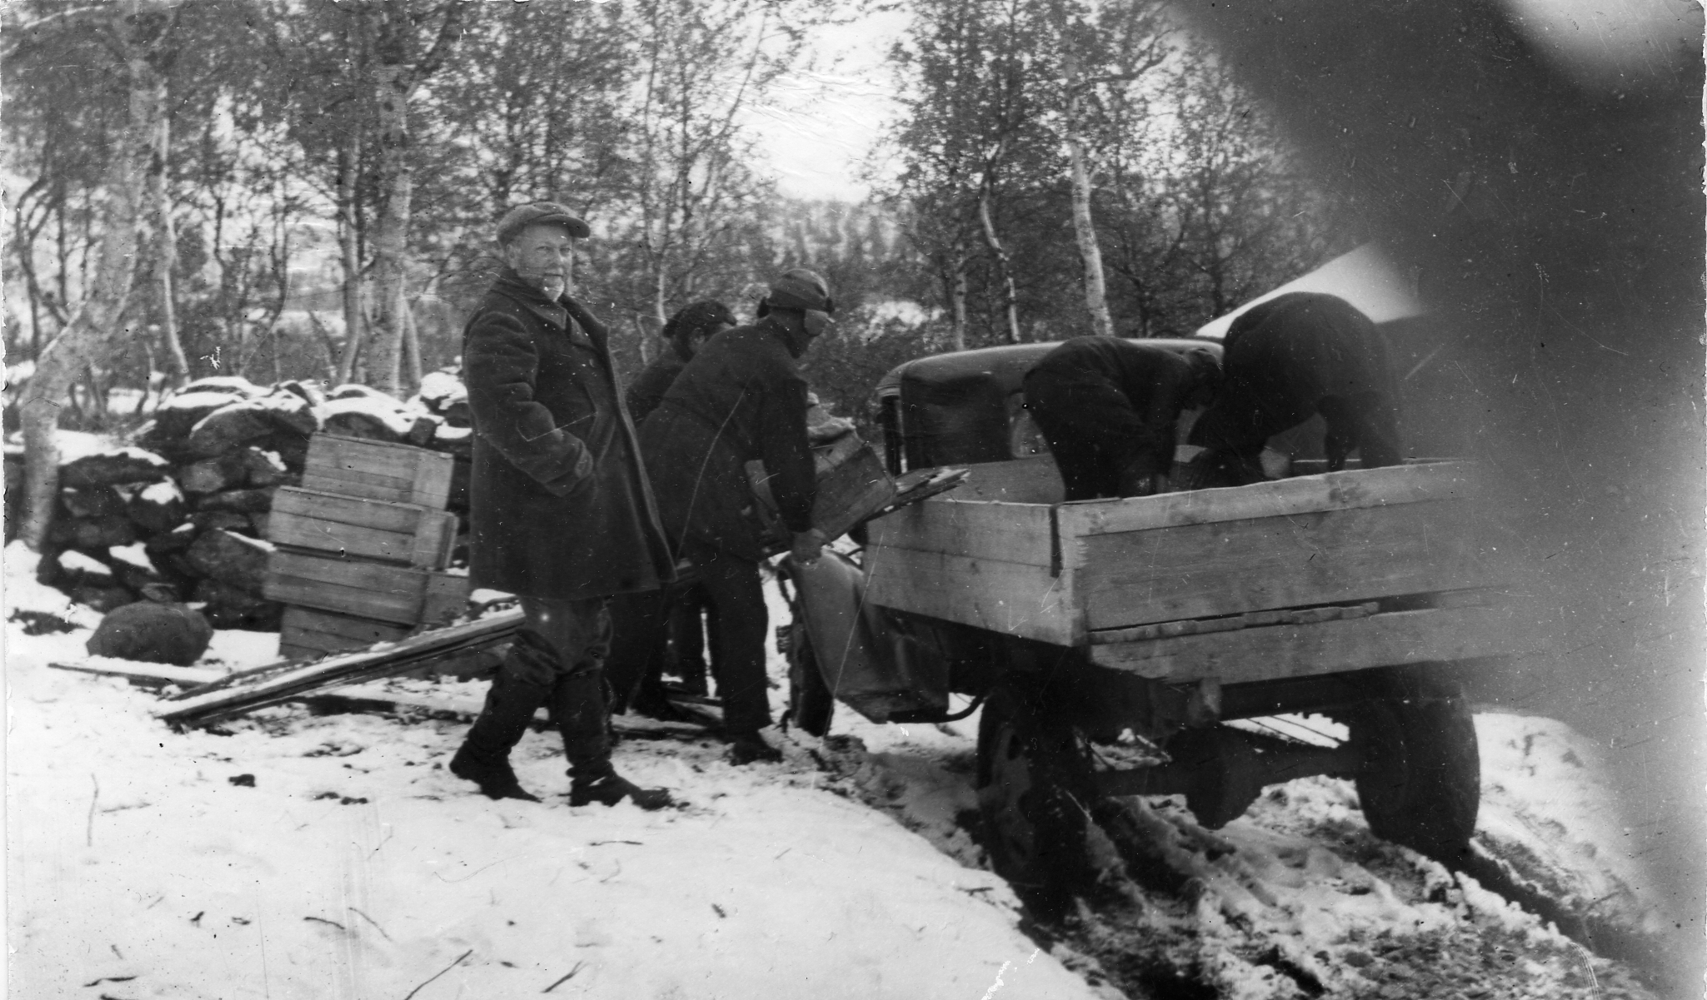
Геологи-краеведы
Геологи по роду своей деятельности призваны быть «краеведами». Они, как правило, являются «первопроходцами» ранее не освоенных мест, первооткрывателями этих мест, их разыскания способствуют развитию территорий в промышленном и социальном отношениях.
Геологи являются краеведами еще и потому, что они, как пишет Дмитрий Сергеевич Лихачев, «вносят изменения в объект изучения»: «Краеведение придает местности, не имеющей “авторского происхождения”, историзм, открывает в ее прошлом, хотя бы и очень недавнем, что-то совершенно новое, ценное» (Д. И. Лихачев)

Slide 10
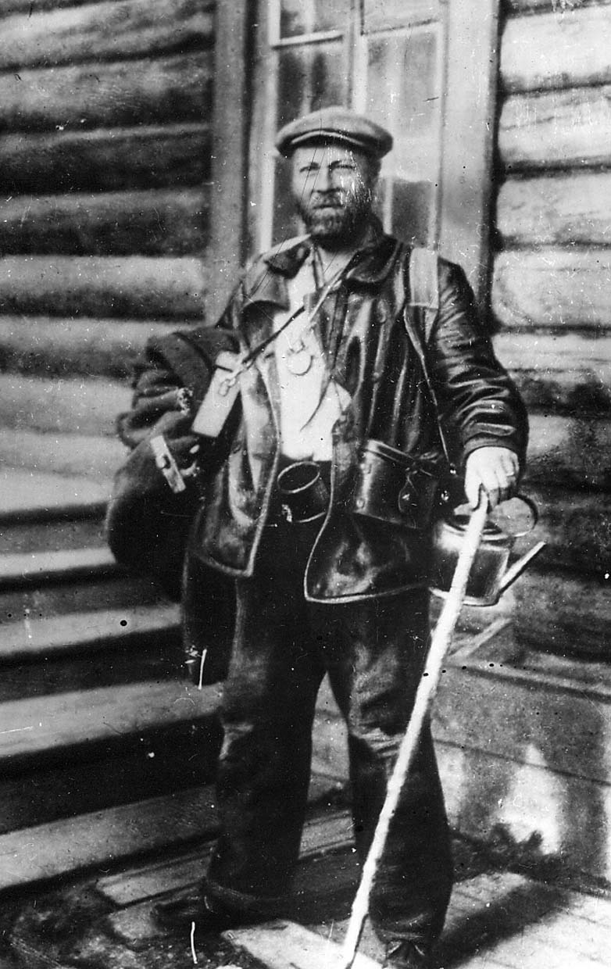
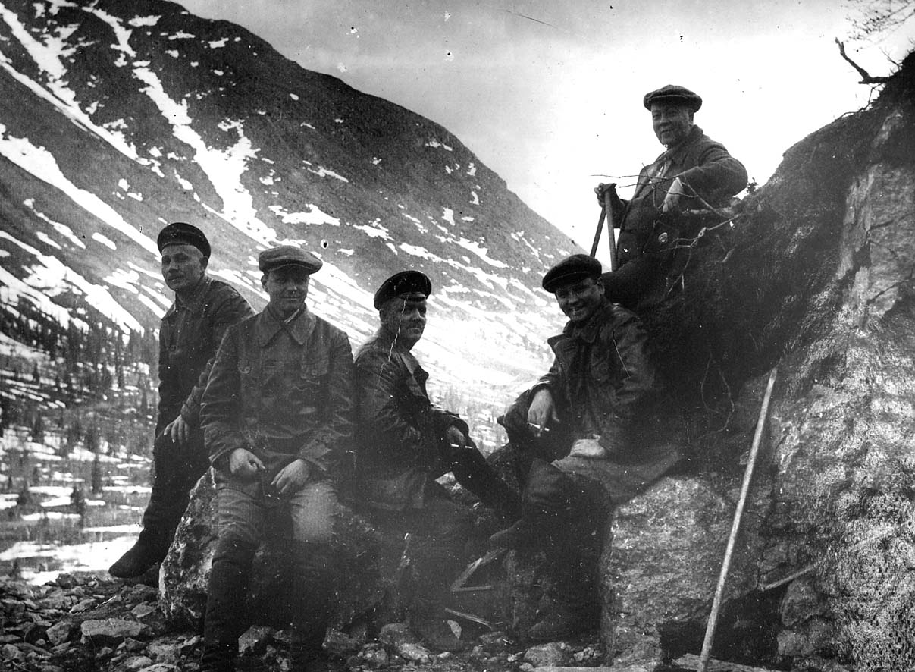
Геологи-этнографы
А. Е. Ферсман использовал комплементарный подход к описанию действительности, как при составлении научных отчетов, так и при написании научно-популярных книг. Академик не ограничивался геологическим описанием, он украшал текст, фиксируя этнографическую реальность, тем самым создавая догородскую историю Центральной Лапландии
В этом смысле А. Е. Ферсман выступает в качестве геолога-этнографа. Он спонтанный наблюдатель, описывающий как традиционно-организованную этнографическую реальность, так и новую, формирующуюся (быт рабочих). Район Хибинских гор до А. Е. Ферсмана не имел истории, и он, будучи первопроходцем, участвовал в ее создании.
А. Е. Ферсман, описывая первые экспедиции в Хибины, представляет не только подробную информация о географии и геологии исследуемой местности, но и множество сведений «краеведческого характера». Как правило, это исторические и этнографические описания.
См. напр.: «Перемещаясь при помощи оленей, саам путешествует по Хибинским тундрам, он приспособлен к горному климату. Саами становились успешными проводниками, места их остановок – проверенным местом для организации временных баз, а олени – эффективным способом транспортировки отобранных образцов».
«В экспедиции велась маршрутная съемка и исправлялась старая карта Рамзая».

Slide 11
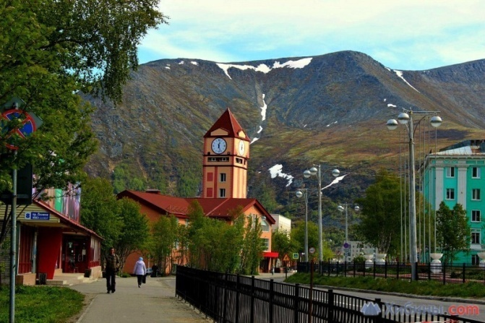
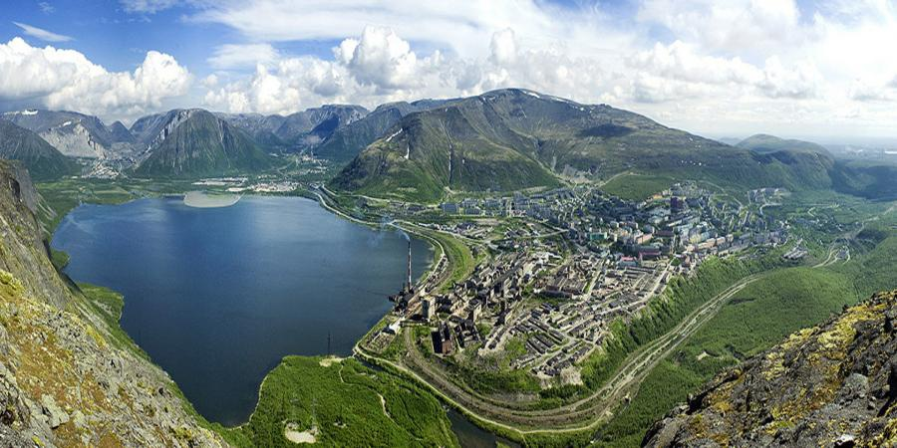
«Он инициатор, организатор разведки, основной энтузиаст изучения Хибин. Наш край действительно многим ему обязан. И открытием месторождений, и жизнью самих городов, которые выросли на них» (из интервью геолога-разведчика Е. А. Каменева).

Slide 12
Наследники академика
Ферсман создает тексты, которые, на первый взгляд, выглядят как краеведческие. В них есть подробные описанием природы, географии, этнографии. Но тексты эти краеведческими, по сути, не являются. А. Е. Ферсман – исследователь Кольского края. Он, на правах первопроходца, первооткрывателя и демиурга этой территории, делится с читателем новым знанием, которое он сам приобрел, тем, что он сам пронаблюдал впервые, тем, что он сам освоил.
В результате появляется своеобразная история изучения Хибинского массива, которую написал А. Е. Ферсман. Он сам и другие исследователи, конечно, включены в исторический контекст.
А. Е. Ферсман в научно-популярных работах обращается к новому поколению, поколению исследователей, которые будут населять описанный им район. Для этого, нового поколения исследователей, текст, созданный когда-то А. Е. Ферсманом, и решающий первоначально задачу просвещения, стал восприниматься как историко-краеведческий.
Это современные геологи, вдохновленные некогда идеями академика, во многом благодаря прочтению его историко-краеведческих и научно-популярных произведений «Три года за полярным кругом…», «Занимательная минералогия», «Воспоминания о камне», «Занимательная геохимия», «История одной тропы» и других, во многом сохранили ферсмановские традиции
В презентации использованы ранее опубликованные фотоматериалы (из открытых интернет-источников, из книги, посвященной памяти А. Е. Ферсмана [Александр Евгеньевич Ферсман. 1883-1945. Жизнь и деятельность…М., 1965], а также материалы из фондов Музея-Архива истории изучения и освоения Европейского Севера ЦГП КНЦ РАН, г. Апатиты.

